Slide 1
DISEÑO Y REALIZACIÓN DE PRUEBAS
Entornos de Desarrollo

Slide 2
Introducción
La prueba del software es un elemento crítico para la garantía de la calidad del software y representa una revisión final de las especificaciones, del diseño y de la codificación.
La prueba de software es un elemento que a menudo se le conoce como verificación y validación (V & V).
Bohem lo define:
  Verificación: ¿Estamos construyendo el software correctamente?
  Validación: ¿Estamos construyendo el producto correcto?

Slide 3
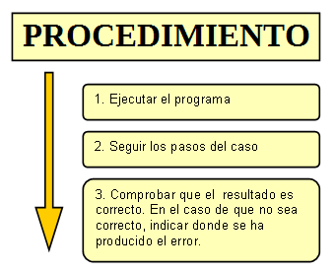
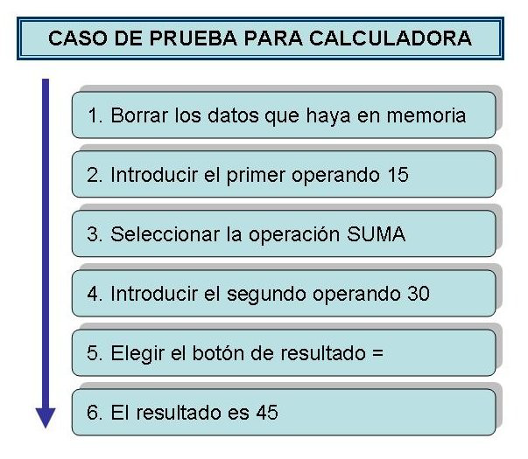
Objetivos de la prueba
La prueba es un proceso de ejecución de un programa con la intención de descubrir un error.
Una prueba esta compuesta por 3 elementos:
  Procedimiento de Prueba: descripción del conjunto de actividades que se realizan en un sistema de software según un plan preestablecido para evaluarlo y detectar posibles errores.
  Caso de prueba: hemos dicho que las pruebas se realizan según un plan. En este se recogen las condiciones de ejecución, los datos de entrada y los resultados esperados con las que se realizara la prueba. Un caso de prueba será, por tanto, el conjunto de datos de entrada, condiciones y resultados usados en las pruebas de software.
  Componentes de pruebas: es software auxiliar que a veces es necesario utilizar para que nos ayuden a llevar a cabo las pruebas, especialmente cuando hay que trabajar con muchos datos. Permiten automatizar las pruebas para que sean menos tediosas de realizar.

Slide 4
Objetivos de la prueba
Un buen caso de prueba es aquel que tiene una alta probabilidad de mostrar un error no descubierto hasta entonces.
Una prueba tiene éxito si descubre un error no detectado hasta entonces.
Si queremos evitar fallos debemos revisar el software en todo su proceso de creación y no solo en la codificación. Por tanto las pruebas de software deben contemplar todo el ciclo de vida del software, desde la fase de análisis hasta la de explotación y mantenimiento.
“La prueba no puede asegurar la ausencia de defectos, sólo puede demostrar que existen defectos en el software”.

Slide 5
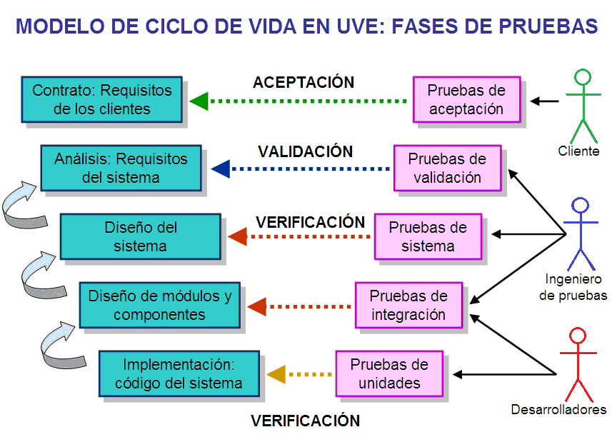
Principios de la prueba
Las pruebas deberán planificarse mucho antes de que empiecen para garantizar la calidad de acuerdo a lo establecido en el ciclo de vida en V.
Las pruebas deberán empezar por lo pequeño y progresar hacia lo grande.
No son posibles las pruebas exhaustivas.
Para ser más efectivas, las pruebas deberán ser conducidas por un equipo independiente.

Slide 6
Tipos de pruebas
Pruebas de Unidades
  Prueban el diseño y el funcionamiento de los distintos componentes de código implementado. Se desarrollan a lo largo del desarrollo del código.
Pruebas de Integración
  Comprueban la unión de los componentes del sistema entre si a través de sus interfaces y su funcionamiento conjunto. Se desarrollan a lo largo del diseño e implementación del software.
Pruebas de Sistema
  Prueban el sistema en su conjunto, comprobando su funcionalidad e integridad, en un entorno lo mas parecido posible a donde se va a instalar. Se desarrollan tanto al diseñar el sistema, como una vez terminado para verificarlo en su conjunto en función de los requisitos iniciales.
Pruebas de Validación e Implantación
  Comprueban el correcto funcionamiento del sistema dentro del entorno real de producción, por lo que se desarrollan con el producto totalmente construido.
Pruebas de Aceptación
  Se trata de que el cliente compruebe que el sistema cumple con todos los requisitos indicados. Se desarrolla en el entorno final de producción con todo el sistema instalado.
Pruebas de Regresión
  Estas pruebas no aparecían en el modelo en uve, y su objetivo es comprobar el resultado de las posibles modificaciones o actualizaciones del sistema, de manera que no se generen nuevos errores en componentes no modificados.

Slide 7
Pruebas de software
Configuración
del Software
Resultados de
la prueba
Evaluación
Errores
Prueba
Datos de tasa
de error
Depuración
Configuración
de la
Correcciones
Prueba
Resultados
esperados
Modelo de
Fiabilidad
Predicción
Fiabilidad

Slide 8
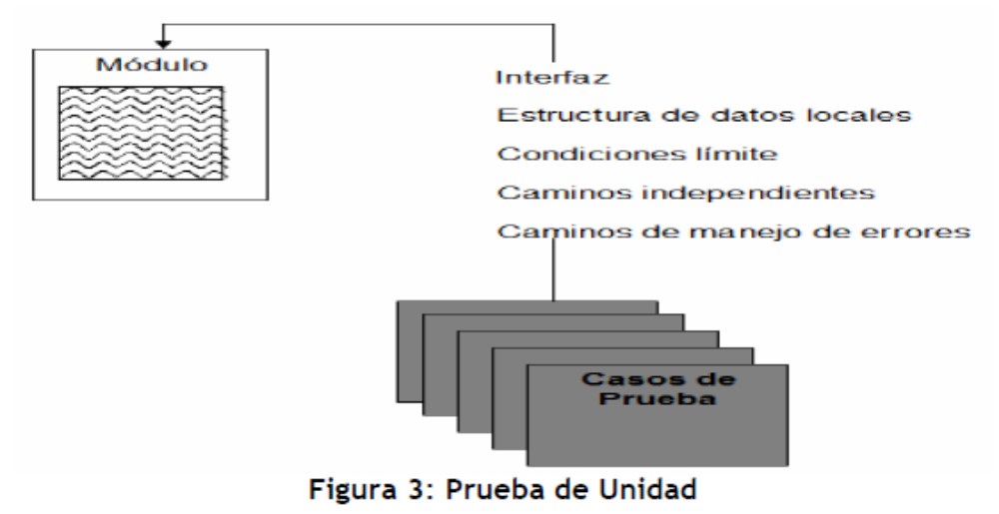
Pruebas de unidad
La prueba de unidad centra el proceso de verificación en la menor unidad del diseño del software: “el módulo”.
Usando la descripción del diseño procedimental como guía, se prueban los caminos de control importantes, con el fin de descubrir errores dentro del límite del módulo.
La prueba de unidad se puede llevar a cabo en paralelo para múltiples módulos.

Slide 9
Pruebas de unidad
Existen fundamentalmente tres enfoques:
  Prueba de caja blanca (o pruebas estructurales)
  Prueba de caja negra (o pruebas funcionales)
Caja blanca
Caja negra
Salida
Entrada
Salida
Entrada
Salida
Salida
Entrada
Entrada
Funciones
Funciones

Slide 10
Pruebas de unidad
Pruebas de caja BLANCA:
  FUNCIÓN: comprobar que se van a ejecutar todas las instrucciones del programa.
  NO PRETENDE asegurar la corrección de los resultados obtenidos.
Pruebas de caja NEGRA:
  FUNCIÓN: comprobar si las salidas que devuelve la aplicación son las esperadas en función de los parámetros de entrada.

Slide 11
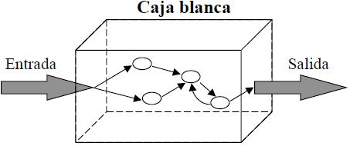
Pruebas de unidad: pruebas de caja blanca
La prueba de caja blanca denominada a veces prueba de caja de cristal es un método de diseño de casos de prueba que usa la estructura de control del diseño procedimental para obtener los casos de prueba.
Se comprueban los caminos lógicos del software proponiendo casos de prueba que ejerciten conjuntos específicos de condiciones y/o bucles. Se puede examinar el estado del programa en varios puntos para determinar si el estado real coincide con el esperado.
Mediante los métodos de prueba de caja blanca, el ingeniero del software puede obtener casos de prueba que:
  Garanticen que se ejercita por lo menos una vez todos los caminos independientes de cada módulo.
  Ejerciten todas las decisiones lógicas en sus vertientes verdadera y falsa.
  Ejecuten todos los bucles es sus límites y con sus límites operacionales.
  Ejerciten las estructuras internas de datos para asegurar su validez.

Slide 12
Pruebas de caja blanca: prueba del camino básico
La prueba del camino básico es una técnica de prueba de caja blanca propuesta inicialmente por Tom McCabe.
Esta técnica permite al diseñador de casos de prueba obtener una medida de la complejidad lógica de un diseño procedimental y usar esa medida como guía para la definición de un conjunto básico (diseño de casos de prueba) de caminos de ejecución.
Los casos de prueba derivados del conjunto básico garantizan que durante la prueba se ejecuta por lo menos una vez cada sentencia del programa.
Notación del grafo de flujo:
  Cualquier representación del diseño procedimental se puede traducir a un grafo de flujo o grafo del programa.
  Cada círculo denominado nodo del grafo de flujo, representa una o más sentencias procedimentales.
  Un solo nodo puede corresponder a una secuencia de cuadros de proceso y a un rombo de decisión.
  Las flechas del grafo denominadas aristas o enlaces, representan flujo de control. Una arista debe terminar en un nodo, incluso aunque el nodo no represente ninguna sentencia procedimental.
  Las áreas delimitadas por aristas y nodos de denominan regiones. Cuando contabilizamos las regiones incluimos el área exterior del grafo, contando como otra región más.

Slide 13
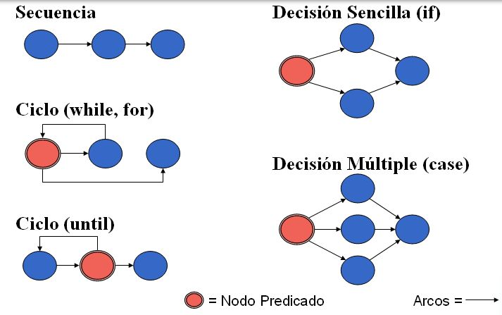
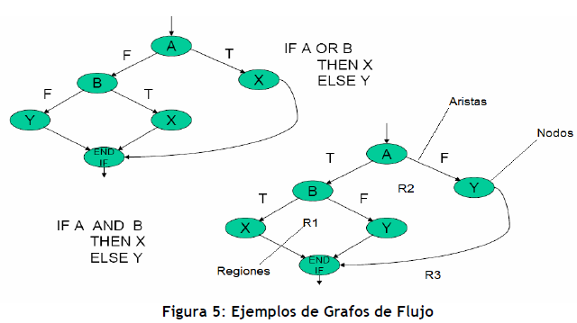
Pruebas de caja blanca: prueba del camino básico

Slide 14
Prueba del camino básico: complejidad ciclomática (CC)
Define el número de caminos independientes del conjunto básico de un programa y nos da un límite inferior para el número de pruebas que se deben realizar para asegurar que se ejecuta cada sentencia al menos una vez.
Un camino independiente es cualquier camino del programa que introduce por lo menos un nuevo conjunto de sentencias de procesamiento o una nueva condición. En términos del grafo de flujo, un camino independiente se debe mover por lo menos por una arista que no haya sido recorrida anteriormente a la definición de un camino.
La complejidad ciclomática (CC) se puede calcular de dos formas:
  Aristas - Nodos + 2, es decir CC = A – N + 2.
  Nodos Predicado + 1 (un nodo predicado es el que representa una condicional if o case, es decir, que de él salen varios caminos).
Por tanto se deben preparar los casos de prueba que forzarán la ejecución de cada camino del conjunto básico.

Slide 15
Ejemplo: prueba del camino básico
SI A
  Entonces
  hacer x
  Si No
  hacer y
Fin SI
Nodo
Predicado
A
Falso
Cierto
y
x
Falso

Slide 16
Ejemplo: prueba del camino básico
SI A O B
  Entonces
  hacer x
  Si No
  hacer y
FinSI
Nodos
Predicado
A
Falso
Cierto
B
x
Falso
Cierto
y
x

Slide 17
Ejemplo: prueba del camino básico
public void calculaMedia(float x, float y)
{
float resultado;
resultado = 0.0;
if (x < 0 || y < 0)
printf(“x e y deben ser positivos”);
else {
resultado = (x + y)/2;
printf(“La media es %f\n”, resultado);
}
}
1
3
2
4
5
6

Slide 18
Ejemplo: prueba del camino básico
1
CC= 7-6+2 = 3 regiones. Por lo tanto, hay que
determinar tres caminos independientes.
  Camino 1: 1-2-3-5-6
  Camino 2: 1-2-3-4-6
  Camino 3: 1-2-4-6
  Podemos utilizar los siguientes casos de prueba:
  Camino 1: x=20, y=10; resultado esperado = 15
  Camino 2: x=10, y=-1; resultado esperado= printf
  Camino 3: x=-5; y=10; resultado esperado = printf
X<0
2
Falso
Cierto
Cierto
4
Y<0
3
Falso
5
6
Hoja06_Pruebas_01

Slide 19
Pruebas de unidad
Pruebas de caja BLANCA:
  FUNCIÓN: comprobar que se van a ejecutar todas las instrucciones del programa.
  NO PRETENDE asegurar la corrección de los resultados obtenidos.
Pruebas de caja NEGRA:
  FUNCIÓN: comprobar si las salidas que devuelve la aplicación son las esperadas en función de los parámetros de entrada.

Slide 20
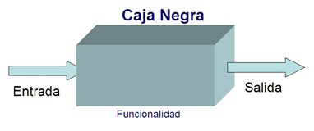
Pruebas de unidad: pruebas de caja negra
Se centran en los requisitos funcionales del software.
Permite conjuntos de condiciones de entrada que ejerciten completamente todos los requisitos funcionales de un programa.
Se llevan a cabo sobre la interfaz del sistema tanto de salida como de entrada.
Reduce el número de casos de prueba mediante la elección de entradas y salidas válidas y no válidas.
Una ventaja de las pruebas de caja negra es que son independientes del lenguaje o paradigma de programación utilizado.
No es una alternativa a las técnicas de prueba de caja blanca, sino complementario.

Slide 21
Pruebas de unidad: pruebas de caja negra
La prueba de caja negra intenta encontrar errores de las siguientes categorías:
  Funciones incorrectas o ausentes.
  Errores de interfaz.
  Errores en estructuras de datos o en accesos a bases de datos externas.
  Errores de rendimiento.
  Errores de inicialización y de terminación.
Para lograr esto se han diseñado 5 técnicas:
  Clases de equivalencia
  Análisis de los valores límite
  Estudio de errores típicos
  Manejo de interfaz gráfica
  Datos aleatorios

Slide 22
Prueba de caja negra: clases de equivalencia
Es un método de prueba de caja negra
Divide el dominio de entrada de un programa en clases de datos de los que pueden derivarse casos de prueba.
El diseño de casos de prueba para la partición equivalente se basa en una evaluación de las clases de equivalencia para una condición de entrada.
  Una condición de entrada (o dato de entrada y/o salida) es un valor numérico específico, un rango de valores, un conjunto de valores relacionados o una condición lógica.
  Una clase de equivalencia representa un conjunto de estados válidos y no válidos para condiciones de entrada.

Slide 23
Prueba de caja negra: clases de equivalencia
Para crear las clases de equivalencia, debemos seguir los siguientes pasos:
  1. Identificar las condiciones, restricciones o contenidos (valores) de los datos de entrada. Estas pueden llevar a distintas acciones, generando salidas diferentes. Por ejemplo, un programa nos puede pedir introducir una edad:
    “Por favor, introduzca su edad (mayor de 17) “.
    Hay 3 conjuntos de datos (clases de equivalencia):
      Números mayores de 17
      Números menores o iguales a 17
      Todo lo que no sea un número.

Slide 24
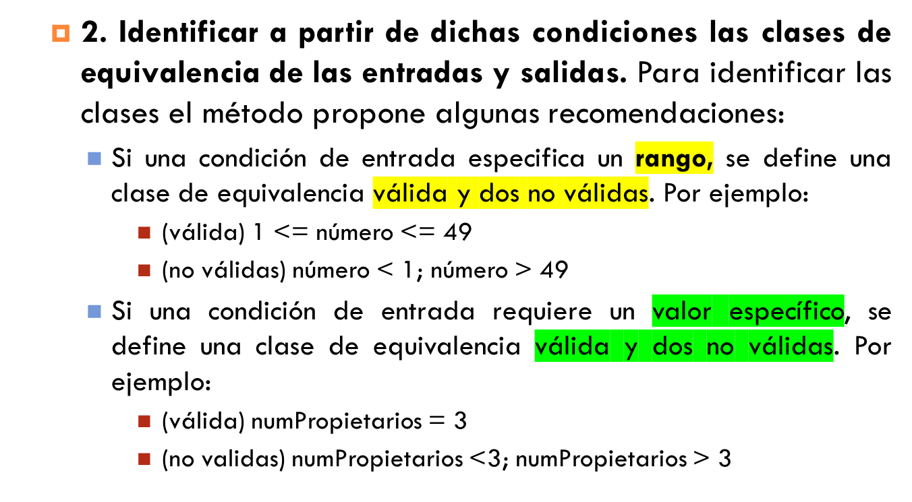
Prueba de caja negra: clases de equivalencia

Slide 25
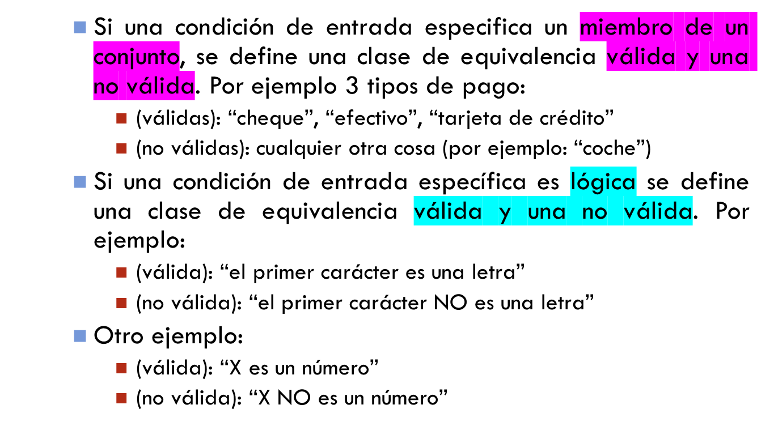
Prueba de caja negra: clases de equivalencia

Slide 26
Ejemplo de clases de equivalencia
Aplicación bancaria. Datos de entrada:
  Código de área: número de 3 dígitos que no empieza por 0 ni por 1
  Nombre de identificación de operación: 6 caracteres
  Órdenes posibles: “cheque”, “depósito”, “pago factura”, “retirada de fondos”
Definir las clases de equivalencia:
Rango
Valor específico
Miembro de un conjunto
Lógica

Slide 27
Ejemplo de clases de equivalencia
Código de área:
Lógica (1 válida y 1 no válida):
1 clase válida: número
1 clase no válida: no es número
Rango (1 válida y 2 no válida):
1 clase válida: 200 <= código <= 999
2 clases no válidas: código < 200; código > 999
Nombre de identificación:
Valor específico (1 válida y 2 no válida):
1 clase válida: 6 caracteres
2 clases no válidas: más de 6 caracteres; menos de 6 caracteres
Órdenes posibles:
Conjunto de valores (1 válida y 1 no válida):
1 clase válida: 4 órdenes válidas
1 clase no válida: orden no válida

Slide 28
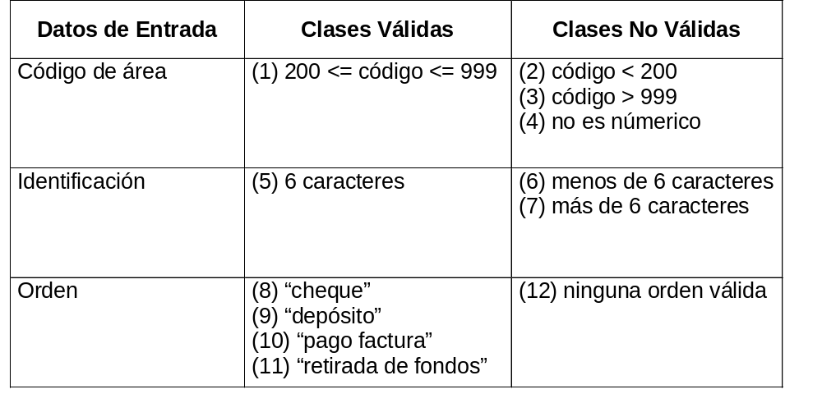
Ejemplo de clases de equivalencia
Con todo esto se genera una tabla como la siguiente:

Slide 29
Prueba de caja negra: clases de equivalencia
  3. Crear los casos de prueba a partir de las clases de equivalencia detectadas. Esto incluye estos pasos:
    Asignar un número único a cada clase de equivalencia
    Escribir casos de prueba que cubran tantas clases válidas no incorporadas como sea posible hasta que se cubran todas las clases de equivalencia válidas
    Escribir casos de prueba que cubran una sola clase no válida no incorporada hasta que se cubran todas las clases de equivalencia no válidas.

Slide 30
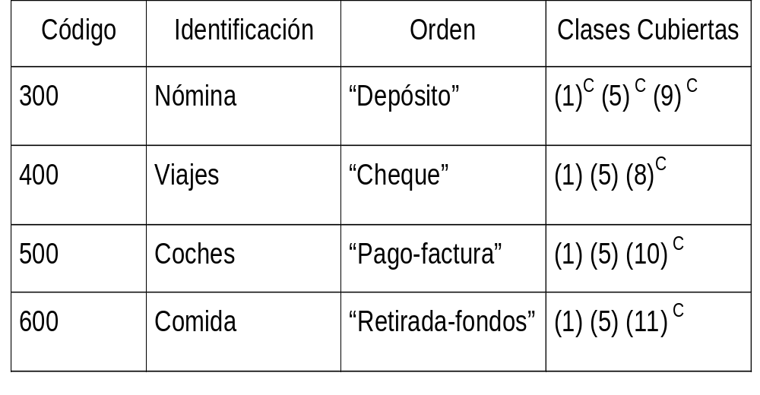
Ejemplo de clases de equivalencia: casos de prueba VÁLIDOS
Cada caso válido debe cubrir tantas clases válidas como sea posible

Slide 31
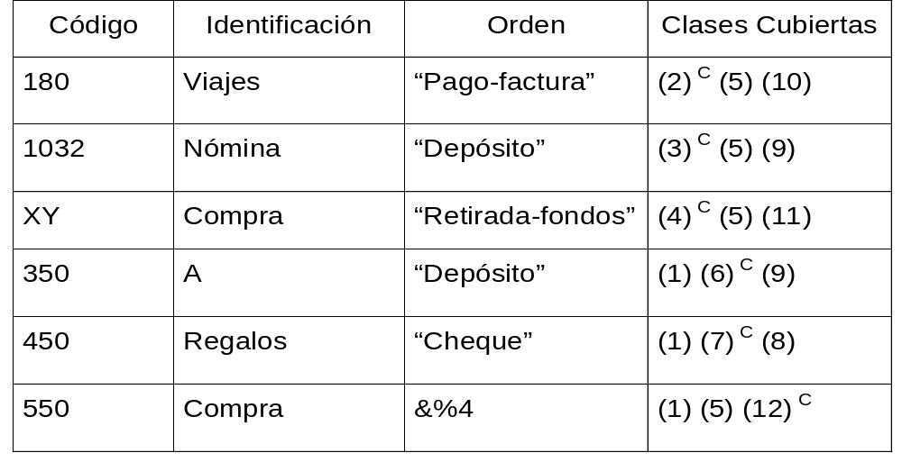
Ejemplo de clases de equivalencia: casos de prueba NO VÁLIDOS
Pero cada caso no válido debe cubrir una y solo una clase no válida.

Slide 32
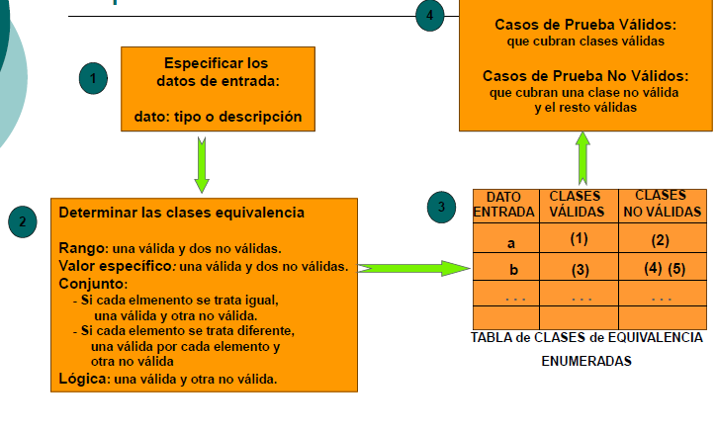
Prueba de caja negra: clases de equivalencia. RESUMEN
Hoja06_Pruebas_02

Slide 33
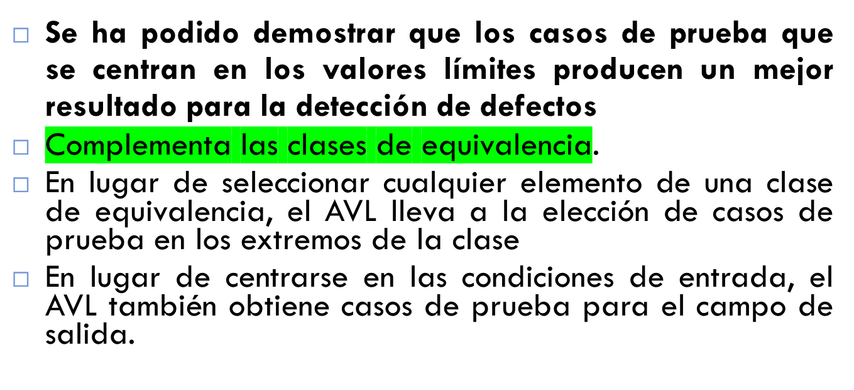
Prueba de caja negra: análisis de los valores límite (AVL)

Slide 34
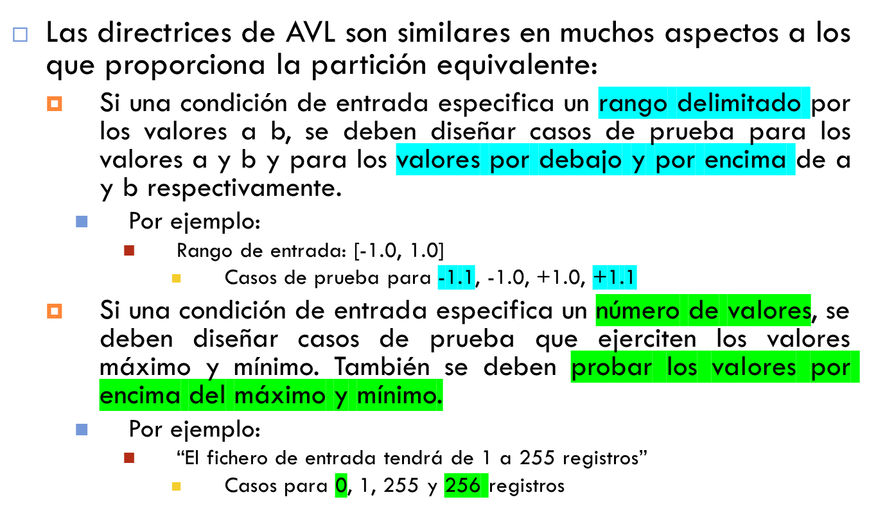
Prueba de caja negra: análisis de los valores límite (AVL)

Slide 35
Prueba de caja negra: análisis de los valores límite
  Aplicar las directrices anteriores a las condiciones de salida:
    Por ejemplo:
      Supongamos que se requiere una tabla de temperatura/presión como salida de un programa de análisis de ingeniería. Se deben diseñar casos de prueba que creen un informe de salida que produzca el máximo y el mínimo número permitido de entradas en la tabla.
      El programa podrá mostrar de 1 a 4 listados
        Casos para intentar generar 0, 1, 4 y 5 listados
  Si las estructuras de datos internas tienen límites preestablecidos (por ejemplo: un array que tenga un límite definido de 100 entradas) hay que asegurarse de diseñar un caso de prueba que ejercite la estructura de datos de sus límites.

Slide 36
Prueba de caja negra: análisis de los valores límite
Ejemplo práctico:
Un programa que dice si una persona es o no mayor de edad.
La condición es tener 18 o más años. En las clases de equivalencia, hablamos de coger valores aleatorios. A la hora de probar el programa, los valores elegidos para los casos de prueba podrían ser las edades 5 y 29.
Fíjate en el siguiente trozo de pseudocódigo del programa que me dice si una persona es adulta:
  si (edad >18) entonces
  escribir (“Es adulto”)
  sino
  escribir (“No es adulto”)
  fin_si
Si este programa lo probamos con los valores 5 y 29, aparentemente el programa funciona, PERO si lo probamos con los valores limites 17, 18 y 19, en el caso del 18, veremos que el valor es incorrecto ya que responde “No es adulto”. La condición debería haber sido: “si (edad >=18) entonces”

Slide 37
Prueba de caja negra: Clases de equivalencia - AVL
Ejemplo | Clases de equivalencia | Valores límite
La edad de acceso a un evento está comprendida entre 18 y 100 años | Clase válida: | Clases válida:
 | Valor entre 18 – 100 Caso único: p.e. 30 | Caso 1: 18 Caso 2: 100
 | Clase no válida: | Clases no válida:
 | Menor de 18: p.e. 15 Mayor de 100:p.e. 110 | Menor de 18: 17 Mayor de100: 101

Slide 38
Tipos de pruebas
Pruebas de Unidades
  Prueban el diseño y el funcionamiento de los distintos componentes de código implementado. Se desarrollan a lo largo del desarrollo del código.
Pruebas de Integración
  Comprueban la unión de los componentes del sistema entre si a través de sus interfaces y su funcionamiento conjunto. Se desarrollan a lo largo del diseño e implementación del software.
Pruebas de Sistema
  Prueban el sistema en su conjunto, comprobando su funcionalidad e integridad, en un entorno lo mas parecido posible a donde se va a instalar. Se desarrollan tanto al diseñar el sistema, como una vez terminado para verificarlo en su conjunto en función de los requisitos iniciales.
Pruebas de Validación e Implantación
  Comprueban el correcto funcionamiento del sistema dentro del entorno real de producción, por lo que se desarrollan con el producto totalmente construido.
Pruebas de Aceptación
  Se trata de que el cliente compruebe que el sistema cumple con todos los requisitos indicados. Se desarrolla en el entorno final de producción con todo el sistema instalado.
Pruebas de Regresión
  Estas pruebas no aparecían en el modelo en uve, y su objetivo es comprobar el resultado de las posibles modificaciones o actualizaciones del sistema, de manera que no se generen nuevos errores en componentes no modificados.

Slide 39
Pruebas de integración
Prueba sistemática para construir la estructura del programa.
Objetivo: Tomar módulos probados en una unidad y construir una estructura de programa de acuerdo con diseño.
Se comprueba la compatibilidad y funcionalidad de los interfaces entre las distintas ‘partes’ que componen un sistema (módulos, aplicaciones individuales, aplicaciones cliente/servidor, etc).

Slide 40
Pruebas de sistema
Propósito: Ejercitar profundamente el sistema basado en computadora.
Trabajan para verificar que todos los elementos del sistema se han integrado adecuadamente y que realizan las funciones apropiadas.
  Pruebas funcionales: se utilizan técnicas de caja negra en las que se crean casos de prueba basándose en los casos de uso fijados en los requisitos del sistema. Se trata de comprobar que los requisitos funcionales y no funcionales quedan satisfechos por la aplicación desarrollada
  Pruebas de rendimiento: el sistema se somete a sobrecarga de trabajo como gran volumen de datos, exceso de usuarios, reducción de recursos, etc. provocando situaciones límite que están por encima de la carga normal prevista de trabajo y que nos asegura su fiabilidad y eficacia.
  Pruebas de recuperación: consiste en provocar fallos en el sistema (errores en la red, fallo de hardware, etc.) y ver cómo reacciona y se recupera ante ellos.
  Pruebas de seguridad: se trata de encontrar fallos de seguridad en el sistema. En algunos casos se somete el sistema al ataque de experimentados programadores, hackers y crackers para que descubran posibles agujeros de seguridad.
  Pruebas de instalación: una prueba completa del sistema debe realizarse en el entorno real en el que se va a utilizar, para lo cuál es necesario instalar el sistema en los equipos de la empresa y realizar allí nuevas pruebas.
  Pruebas de configuración: hay que prever los posibles cambios en la configuración del sistema software y hardware, como cambios en las redes, ordenadores, etc. y para ello hay que realizar las pruebas e inspecciones necesarias.

Slide 41
Pruebas de aceptación
En las pruebas de aceptación el cliente evalúa el sistema sobre todo en los aspectos de fiabilidad, facilidad de uso y requisitos previstos para decidir si el sistema responde a sus necesidades y expectativas y es aceptado.
Pueden incluir diferentes actividades:
  Prueba de usuario: Se realiza con un plan de prueba que pretende demostrar que se cumplen los requisitos. La ejecución la realiza el usuario ayudado por profesionales participantes en el proyecto.
  Prueba de comparación: Si el nuevo sistema sustituye a otro antiguo, se ejecutan ambos sistemas en paralelo para comparar resultados, rendimiento, etc. y demostrar las mejoras ofrecidas por el nuevo.
  Pruebas alfa: En ellas se invita a los clientes a probar los productos en el entorno de desarrollo. Aunque los programas no están totalmente terminados ya ofrecen una funcionalidad básica suficiente para realizar algunas pruebas que ayuden al desarrollo y a descubrir defectos en el proyecto.
  Pruebas beta: Se realizan en el entorno del cliente, y en ellas el usuario prueba productos que ya son una versión completa de la aplicación final aunque esta en fase de prueba.

Slide 42
Gestión de la configuración del software
El resultado del proceso de ingeniería del software es una información que se puede dividir en tres amplias categorías:
  (1)programas de computadora (en forma de código fuente o ejecutable),
  (2) documentos que describen los programas de computadora,
  (3) datos contenidos en el programa o externos a el.
Los elementos que componen toda la información producida como parte del proceso de ingeniería del software se denomina colectivamente: configuración del software.
La Gestión de Configuración del Software (GCS): Es un conjunto de actividades desarrolladas para gestionar los cambios a lo largo del ciclo de vida del software de computadora. Es una actividad de garantía de calidad del software. Durante el proceso de construcción de un software, los cambios son inevitables. Los cambios provocan confusión e incertidumbre, sobre todo cuando no se han analizado o pronosticado correctamente. Es importante considerar ciertas modificaciones que pueden ocurrirle al software dentro de todo el proceso de ingeniería.
La gestión es el arte de identificar, organizar y controlar las modificaciones que sufre el software…la meta es maximizar la productividad minimizando errores”.

